Slide 1
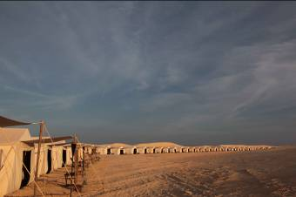
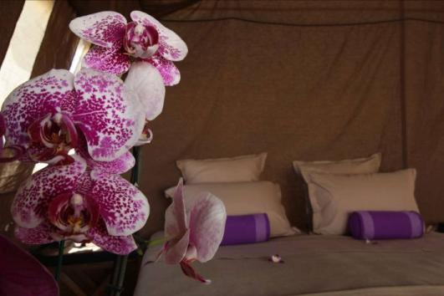
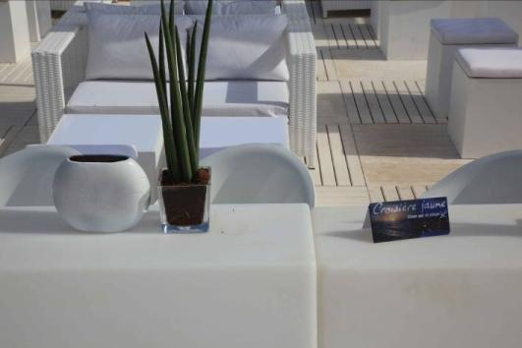
Tous unis pour vous accueillir
Présentation des produits Croisière jaune

Slide 2
Présentation de Croisière jaune
Réceptif sur la Tunisie dont le siège est basé à Sousse depuis 2004 et plus de 20 vingts d’expérience pour l’organisation des groupes, voyages de récompense et stimulation, organisation de séminaire et de congrès.
Contacts :
Khaled LAZGHAB :
Directeur opérationnel
Tél : 22 23 2001
khaled@croisierejaune.com
Wissem OUIRFELLI
Chef de projet
Tél : 25 97 2001
wissem@croisierejaune.com
Anouar BOUHLELI
Chef de projet
Tél : 25 96 2001
anouar@croisierejaune.com

Slide 3
Présentation de nos produits Croisière jaune

Slide 4
Présentation d’une soirée Mille et un feux avec 3000 bougies
Au fur et à mesure que vous avancerez, des hommes en djellaba noire, flambeaux à la main, allumeront au rythme de votre avancée des torches dissimulées dans le sol, afin de créer un chemin de feu. Cette expérience unique créée par les équipes de Croisière Jaune, vous plongera dans le Grand Erg Oriental (ou n’importe où en Tunisie)
Après plusieurs dunes, au sommet d'elles, les participants découvriront un campement unique éclairé de milliers de bougies avec une décoration des tentes berbères, exclusives à Croisière Jaune. Aucune lumière artificielle ne pertubera les yeux émerveillés de vos clients. Aucun groupe électrogène ne viendra perturber le silence du désert. Selon vos souhaits, le campement berbère sera montée en demi cercle ou en carré afin de créer une intimité et une cohésion.
La magie du désert, l'impression d'être coupé du monde et l'ambiance de fête seront les garants du succès de votre dîner.
C'est pour préserver l'authenticité des tribus berbères que Croisière Jaune ne réalise cette prestation que sous de véritable tentes berbères. Mise en place possible: soit en U, 18 personnes par tente, soit 3 tables de 6 pax, afin d'avoir une vision du centre du campement, soit en carré, 24 personnes par tente, 4 tables de 6 personnes. De plus, l'ensemble des serveurs sera en tenue traditionnelle.
Pour ce campement, selon la taille du groupe, il faudra 3 à 10 jours d'acheminement et de montage par les équipes de Croisière Jaune.
Montée n’importe où en Tunisie

Slide 5
Présentation d’une soirée Mille et un feux avec 3000 bougies
Tout le tour et l'intérieur de ce campement éphémère, selon le désir de votre client lors du repérage, et éclairés par des torches, des flambeaux et des milliers de bougies. Vous verrez alors apparaître autant d'étoiles au sol que dans le ciel, l'impression qui se dégagera, restera plus qu'inoubliable, vous serez envoûté par la vie des bédouins, cette vie à la fois si riche et si simple, aucune sensation ne vous échappera…
Vous vous installez sur des bancs recouverts de tissus orientaux. Des tapis berbères étendus au sol vous permettent d'entrer selon la tradition, les tentes sont éclairées par des lampes tempêtes (2 par tente), des lampes à huiles et des bougies sur les tables.
Sur les tables sont installés nappage blanc, serviettes, couverts, verres à vin, verres à eau, photophores, bougeoirs, déco… réalisée par Croisière Jaune avec le matériel Croisière Jaune. L'intérieur des tentes est éclairé à chaque extrémité par des bougies disposées dans du papier couleur sable donnant un effet à la fois d'éclairage suffisant en étant chaleureux et intimiste.
En Option :
Nappage luxe en lin de la société Hymla.
Au centre de votre campement se tiendra un immense feu de palmes séches permettant ainsi une chaleur naturelle où vous pourrez si vous le souhaitez déguster le fameux thé à la menthe à la fin de votre repas. Vous serez debout autour de ce feu à sentir l'ambiance de ce lieu unique.
Montée n’importe où en Tunisie

Slide 6
Présentation d’une soirée Mille et un feux avec 3000 bougies
Si l'option Mise en Lumière est prise, et selon la taille du groupe, il s'agira de 30 à 100 personnes qui allumeront des milliers de bougies ainsi que 12 à 24 photophores par table.
Au milieu de ce lieu féérique, vous retrouverez la qualité d'un service trois, quatre ou cinq Fourchettes...
C'est le moment de la convivialité et de l'attention, comme vous le savez la chaleur orientale passe avant tout par l'invitation à se mettre à table.
Laissons place alors à ce dîner féérique, vous goûterez aux spécialités tunisiennes (selon vos prestations choisies), de l'agneau à la gargoulette au couscous. Une véritable richesse de saveurs et de couleurs : "l'hospitalité légendaire des bédouins ".
C'est dans la tradition du célèbre thé à la menthe que vous clôturerez ce repas fort en saveurs et en couleurs.
Montée n’importe où en Tunisie

Slide 7
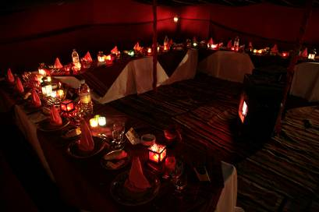
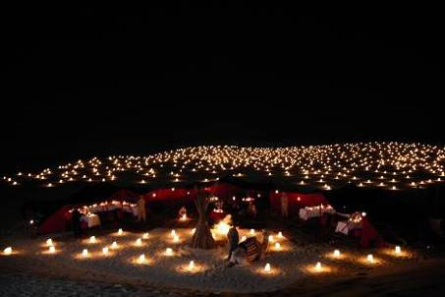
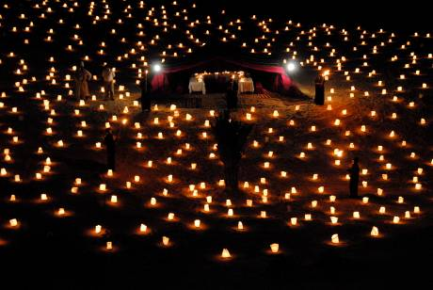
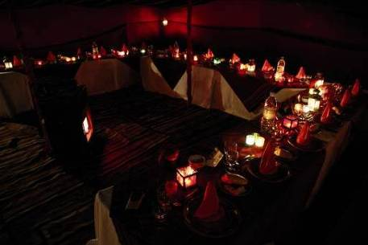
Présentation d’un Dîner Mille et un feux 3000 bougies sous tentes berbères en image
http://www.croisierejaune.com/video/10_dej_diner_berbere.html

Slide 8
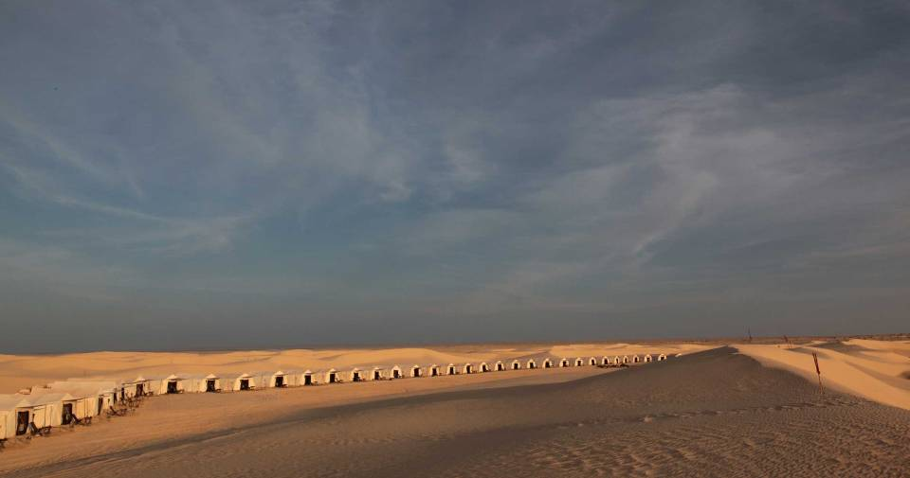
Présentation d’un Campement éphémère monté spécialement pour les groupes
La Tunisie Nouvelle

Slide 9
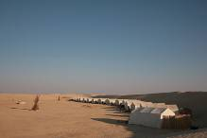
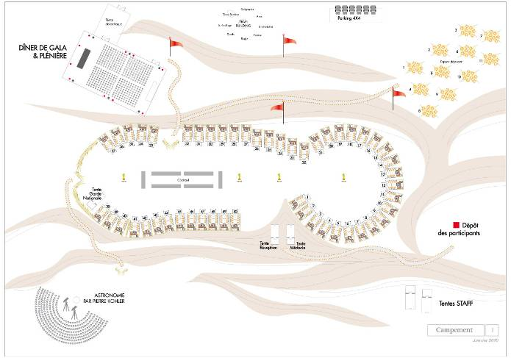
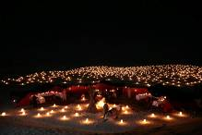
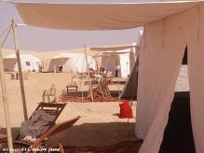
Un campement éphémère sur-mesure – ex de plan

Slide 10
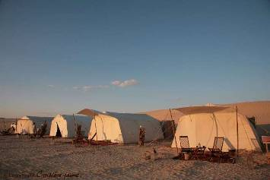
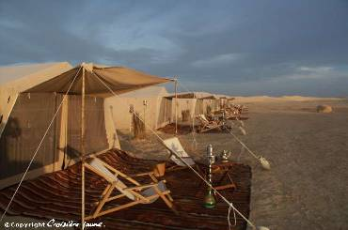
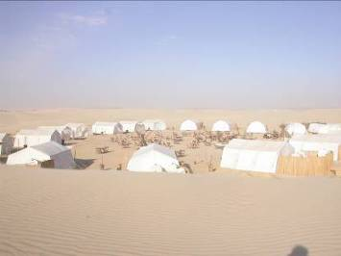
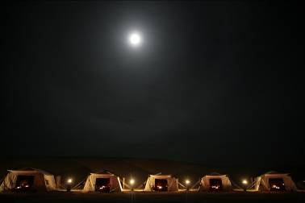
Le campement éphémère
Monté n’importe où en Tunisie

Slide 11
Présentation de nos lodges Ambassadeur
Quelque soit le lieu en Tunisie, vous rejoindrez un site exceptionnel où votre campement sera prêt à vous recevoir.
Installé spécialement pour vous, nous vous transporterons au cœur des expéditions d'autrefois.
Le soir, vous profiterez pleinement de ce décor hors du commun autour d'un superbe feu de palmes.
Lodge Ambassador: l'éveil de vos sens
Cette découverte éveillera tous vos sens.
L’odorat : parfumés aux bois de cèdre vous découvrirez vos divers espaces.
La vue et le toucher : Vous découvrirez, la quintessence du luxe et du confort.
Chaque espace et objet sont réfléchis, pensés dans le seul but de vous satisfaire.
Votre Lodge se compose : d’un espace salon extérieur, d’un salon intérieur, d’une salle à manger, d’un bureau, ainsi qu’un espace salle de bain et d’une chambre à coucher.
Montées n’importe où en Tunisie

Slide 12
Nos lodges Ambassadeur
A l'intérieur du raffinement
Votre espace bureau :
Vous trouverez un bougeoir en cuivre, un porte plume, un écritoire, et pour bien souligner le côté écologique du concept, vous aurez à votre disposition des feuilles recyclables sur votre bureau.
Votre espace salle à manger:
Une vaisselle raffinée, des chemins de table brodés avec des couleurs rappelant les petites touches de décoration, tous pour un accueil et un repas comme le porte le nom de l’endroit « d’ambassadeur ».
Montées n’importe où en Tunisie

Slide 13
Nos lodges Ambassadeur
Le salon intérieur :
Du bois, du métal, du verre tous ces mélanges de matériaux forment un mobilier adapté, ainsi vous serez envouté par la délicatesse et la finesse des choix de l’emplacement, des couleurs et des objets.
Miroir, fauteuils, tapis, cendrier, tissu pour les plateaux, coussin, théière tous adaptés pour votre confort. Des petites bougies reposent à elles seules sur des consoles spécialement dessinées pour cet intérieur, calées au fond de petits photophores de verre, les jeux d’ombres et de lumières, assurant une atmosphère joyeuse et sereine.
Votre espace chambre à coucher : Un grand lit couvert de coussins, confortable, des tables de chevets, un tissage raffiné, des cendriers en cuivre martelé. Pour conforter la chaleur de l’ambiance, des toiles de lin, coupées sur mesure, viennent souligner le mobilier de teck : chemins de table et nappages feront écho au couvre lit en «Hayek», toujours dans une même harmonie de ton et de matière. Vos vêtements trouveront leur place sur une échelle dont la vocation de portant soulignera l’astucieux détournement de fonction d’un outil artisanal en roseaux A certaines périodes de l’année, les nuits sahariennes peuvent être fraîches. Chacune des tentes Lodge peut être équipée de chauffage individuel assurant ainsi une continuité de la douceur de la journée.
Montées n’importe où en Tunisie

Slide 14
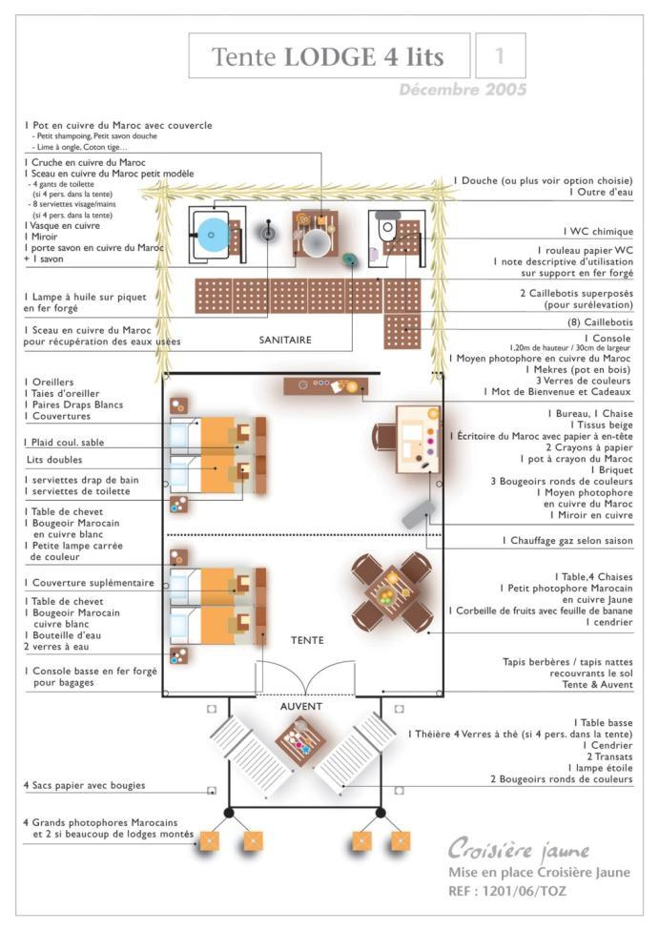
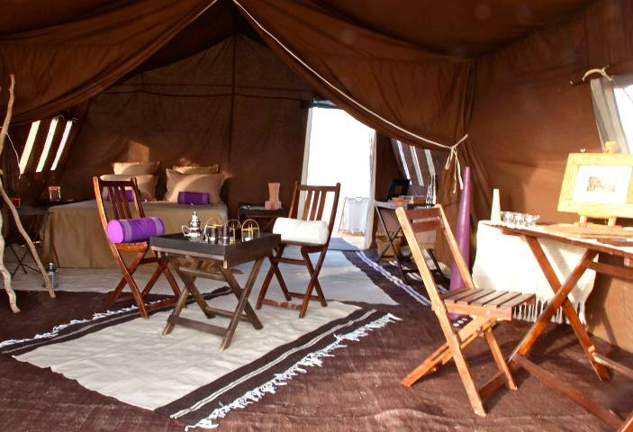
Le Lodge « Ambassadeur » base 2 : accueil et service
http://www.croisierejaune.com/video/31_ephemere_ambassadeur_camp.html
Plan base 2 lits doubles avec séparation
La Tunisie Nouvelle

Slide 15
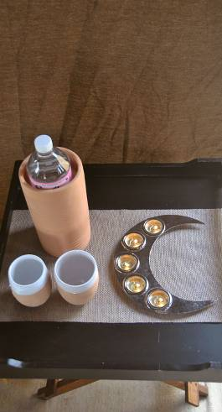
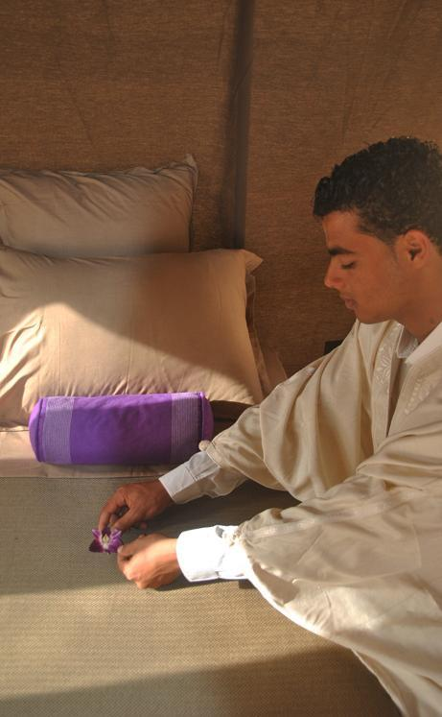
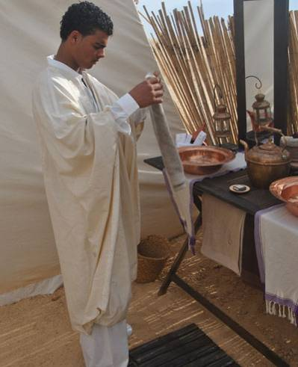
Le Lodge « Ambassadeur » : accueil et service
http://www.croisierejaune.com/video/31_ephemere_ambassadeur_camp.html
La Tunisie Nouvelle

Slide 16
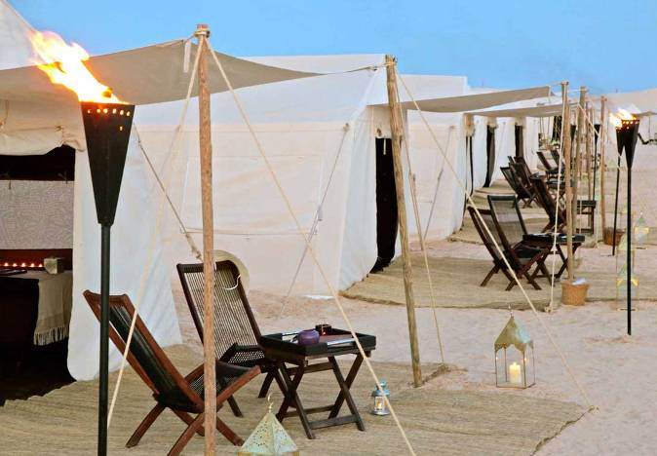
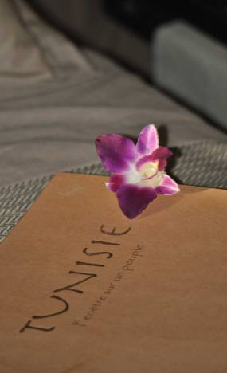
Un lieu unique et exclusif.
http://www.croisierejaune.com/video/31_ephemere_ambassadeur_camp.html
La Tunisie Nouvelle

Slide 17
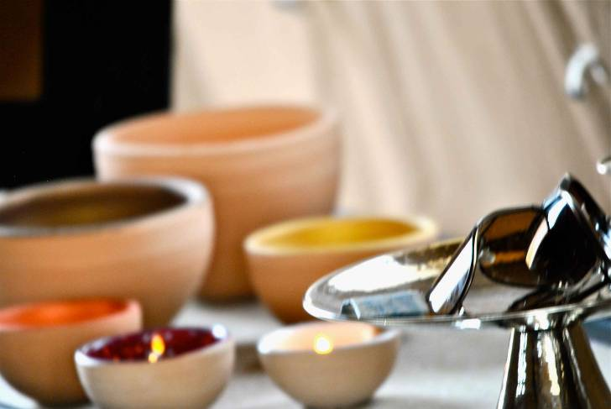
Lodge « Ambassadeur »
http://www.croisierejaune.com/video/31_ephemere_ambassadeur_camp.html
La Tunisie Nouvelle

Slide 18
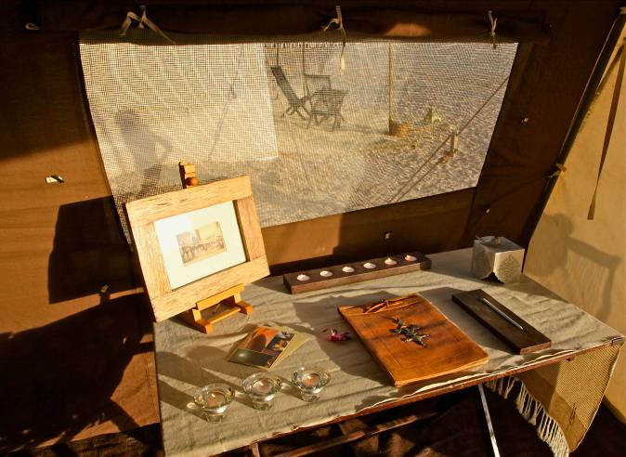
Lodge « Ambassadeur »
http://www.croisierejaune.com/video/31_ephemere_ambassadeur_camp.html
La Tunisie Nouvelle

Slide 19
Lodge « Ambassadeur »
http://www.croisierejaune.com/video/31_ephemere_ambassadeur_camp.html
La Tunisie Nouvelle

Slide 20
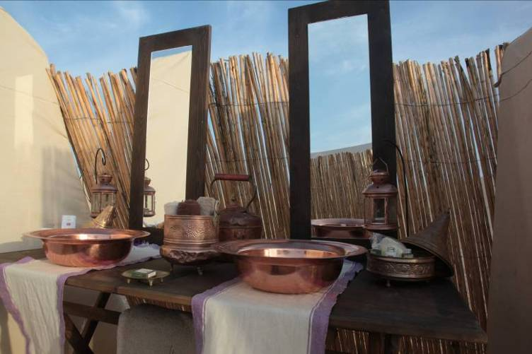
Lodge « Ambassadeur »
http://www.croisierejaune.com/video/31_ephemere_ambassadeur_camp.html
La Tunisie Nouvelle

Slide 21
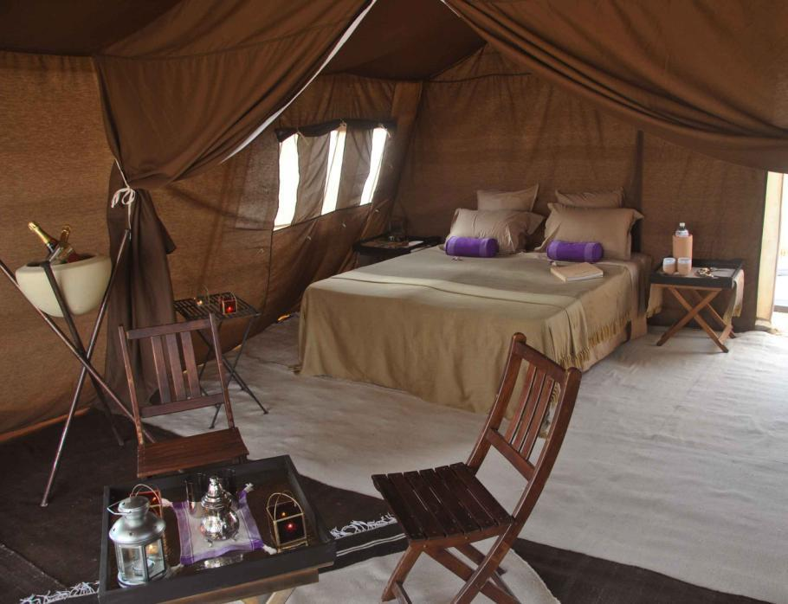
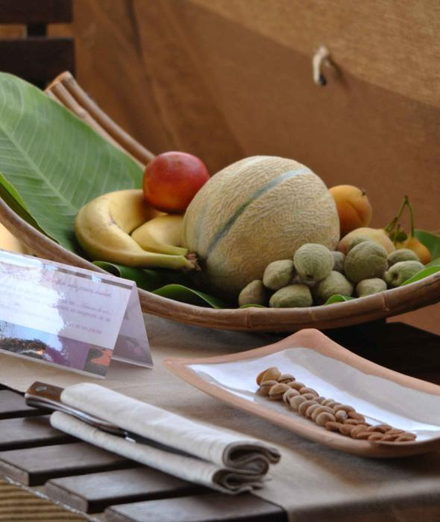
Nuit sous Lodge « Ambassadeur »
http://www.croisierejaune.com/video/31_ephemere_ambassadeur_camp.html
La Tunisie Nouvelle

Slide 22
Présentation de nos lodges Out of Africa
Croisière Jaune vous propose l'espace, le Confort et l'élégance dans les endroits les plus insolites qu'offre la Tunisie.
"Confort" parce que vous séjournerez dans des Lodges mais aussi, en exclusivité, dans un camp de toile installé pour vous, dans une des régions les plus belles et les plus reculées de la Tunisie. Ce campement vous transporte dans les plus belles expéditions d'autrefois, en dormant sous tente, la nuit ne s'arrête plus aux portes du lodge, elle fait partie aussi de l'aventure.
Le soir, vous profiterez pleinement de ce décor hors du commun autour d'un superbe feu de palme. Raffinement et élégance sous les étoiles. Une expérience unique ! Alternance d'Erg et de Reg dans des mélanges de couleurs subtiles et surprenantes…Un spectacle inoubliable…grâce et beauté.

Slide 23
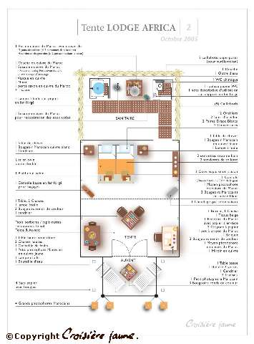
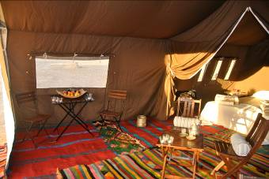
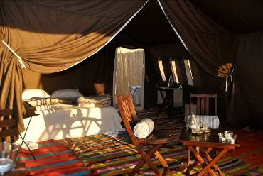
Nuit sous lodges Out of Africa

Slide 24
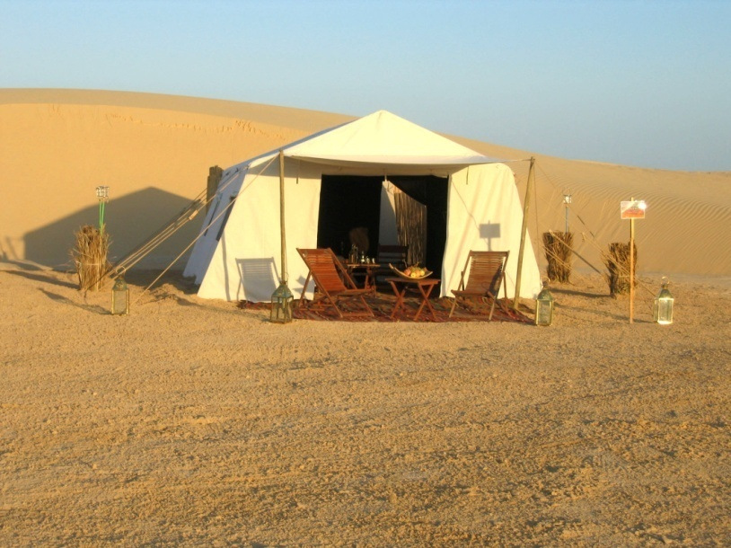
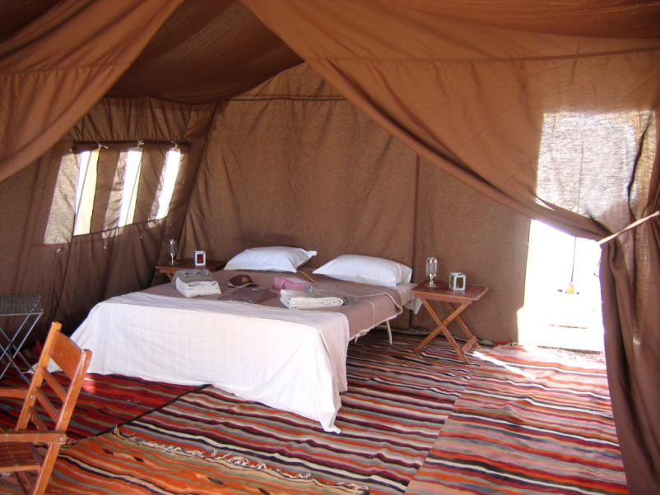
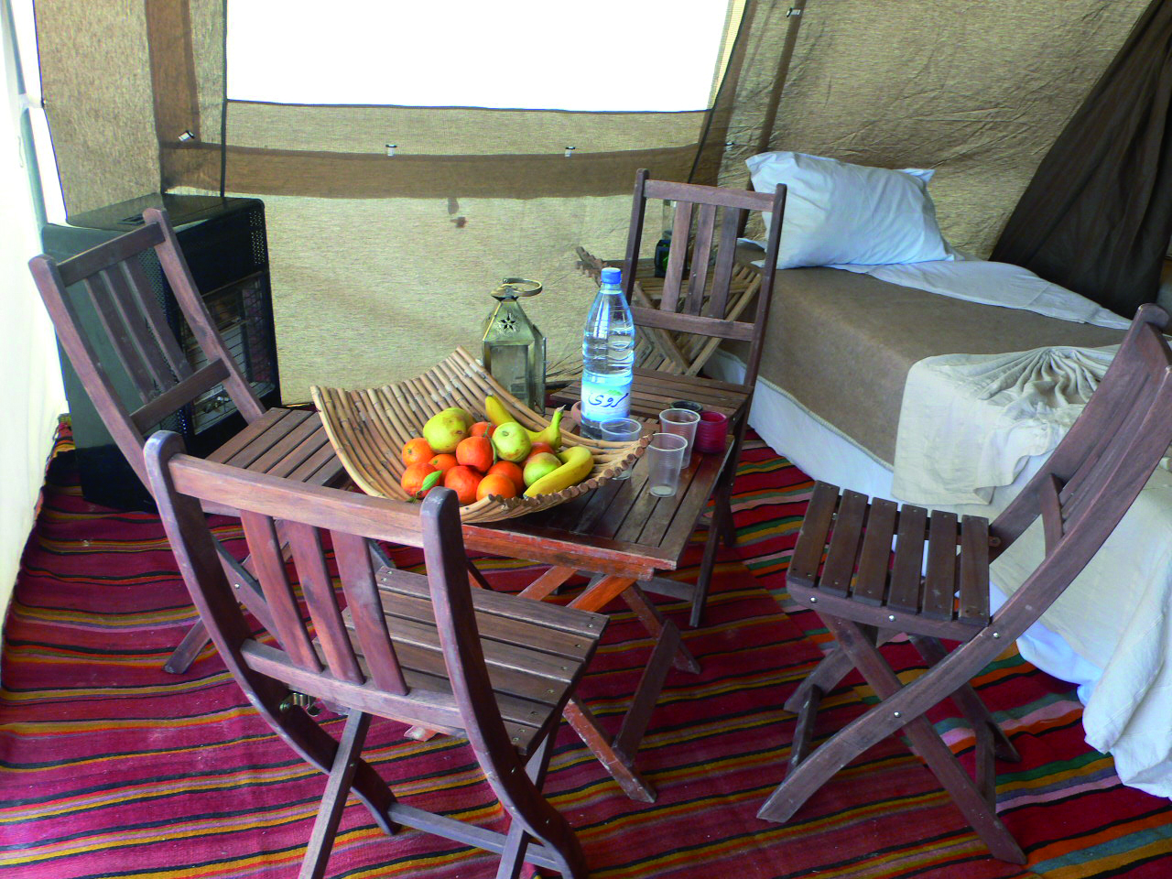
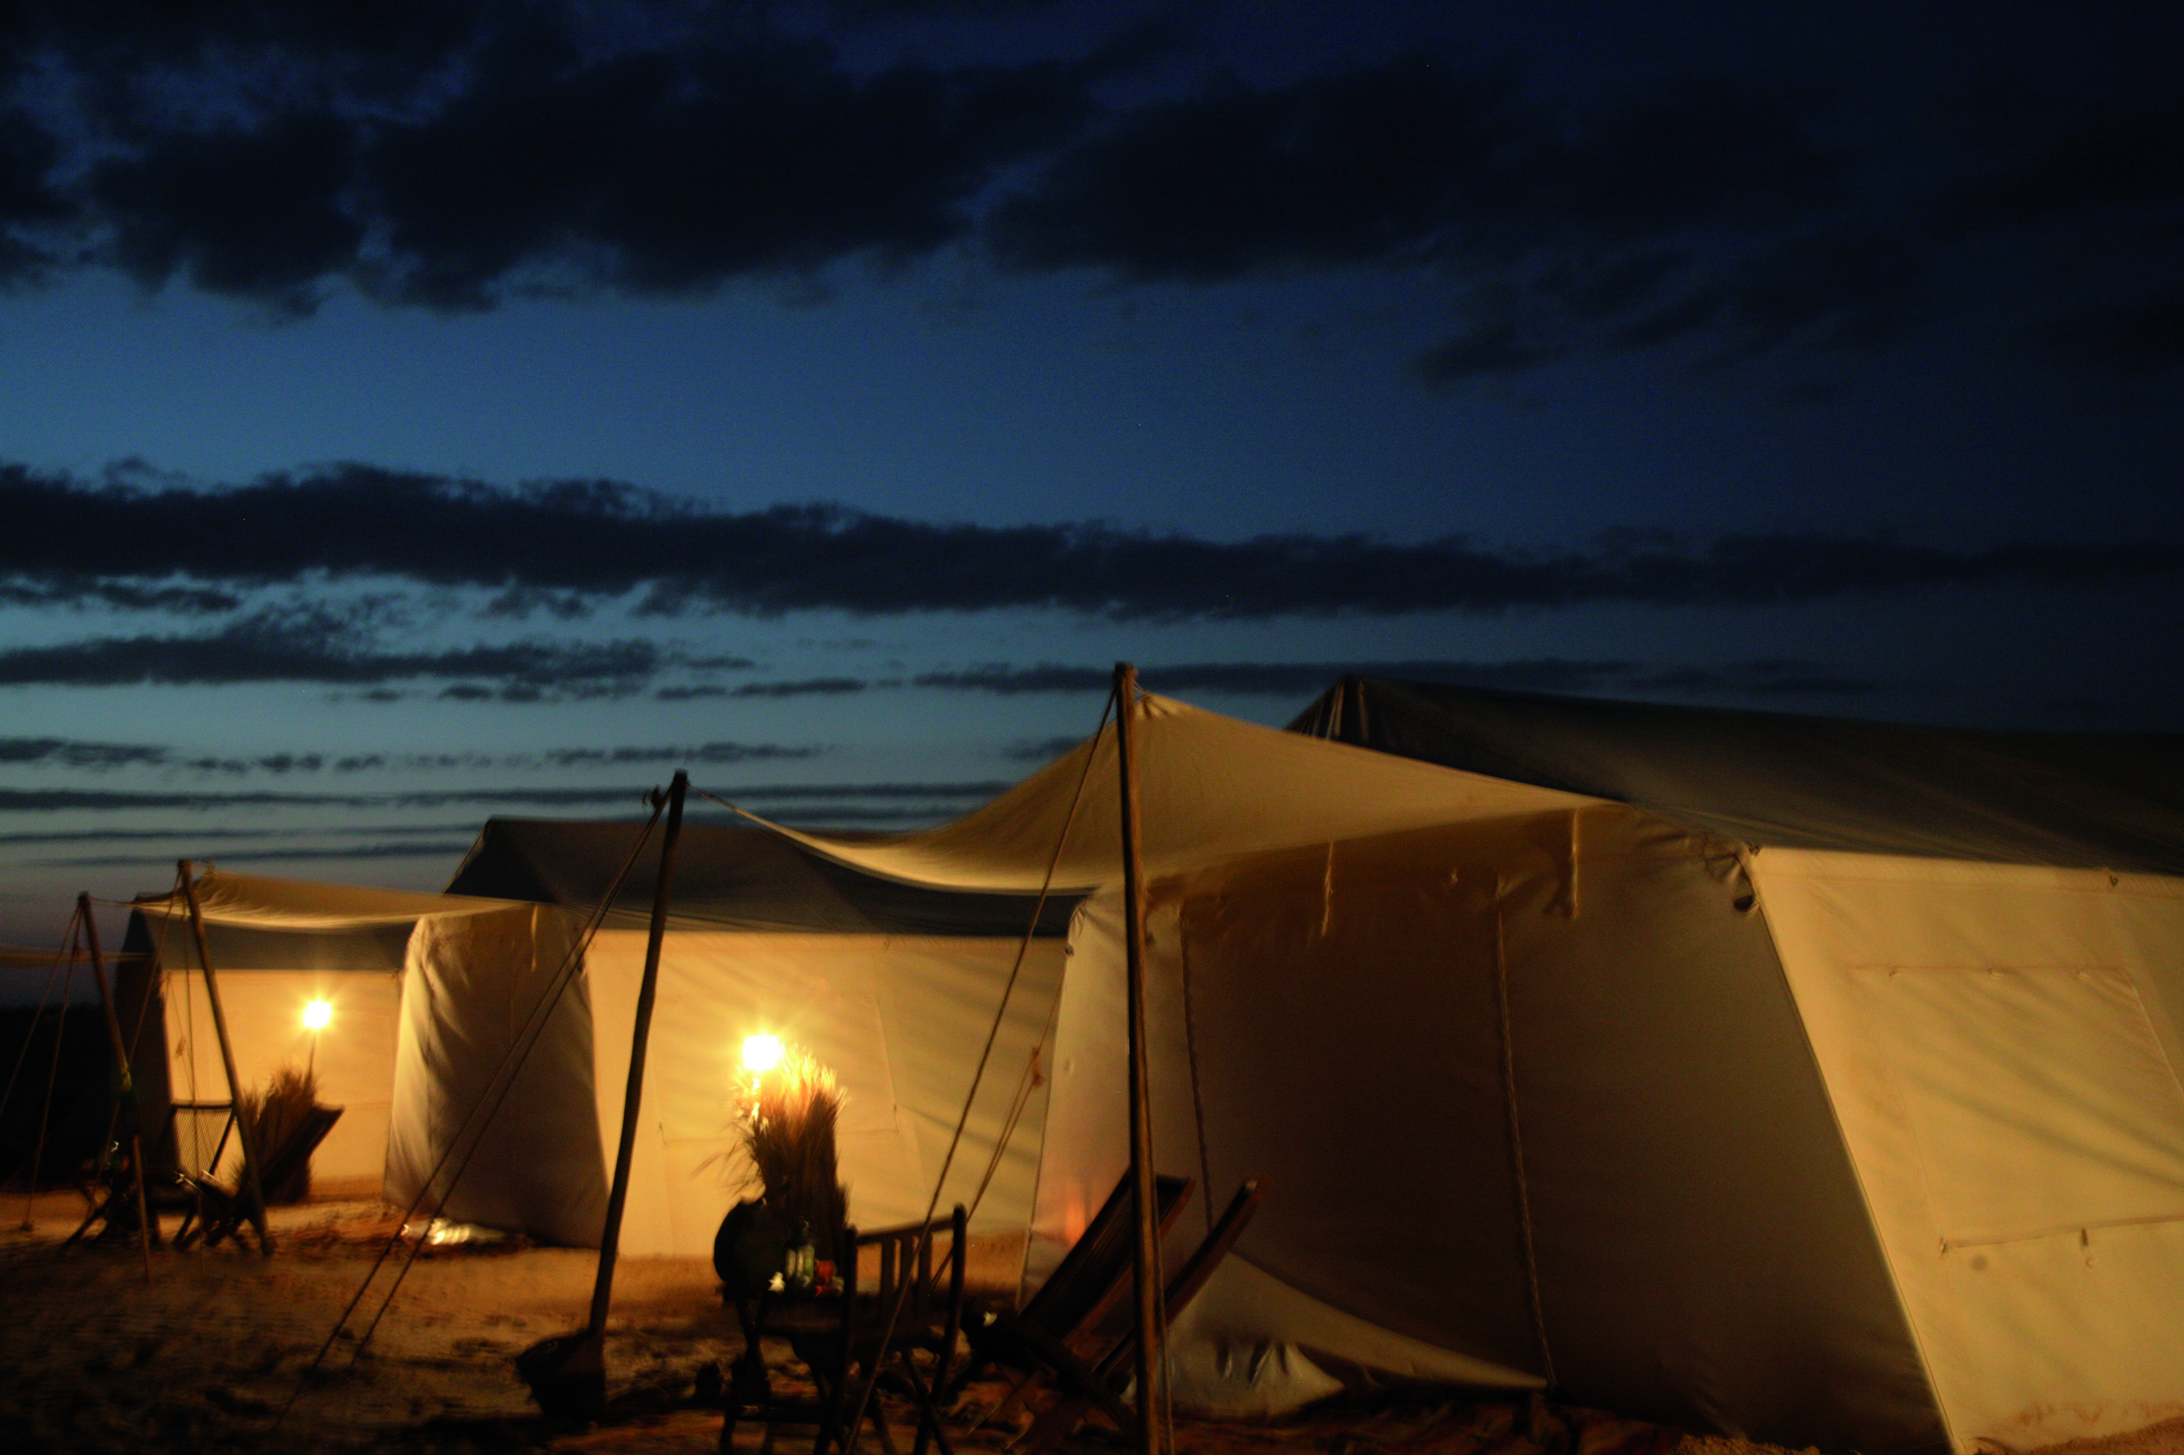
Nuit sous lodges Out of Africa

Slide 25
Nuit sous lodges Out of Africa
Dans les dunes de Lareguett ou sur une crique déserte

Slide 26
Nouveau produit CROISIERE JAUNE
Découvrirez pour une soirée, un diner design monté à ciel ouvert
http://www.croisierejaune.com/video/29_Sahara_design_diner.html
La magie du désert, l'impression d'être coupé du monde et la sensation de profiter d'un moment d'exception seront les garants du succès de votre dîner.
Laissons place alors à un dîner féérique, goûtez aux spécialités tunisiennes.
Une véritable richesse de saveurs et de couleurs !
C'est dans la tradition du célèbre thé à la menthe que vous clôturerez ce repas
L'espace dîner est illuminé par des flambeaux et par une pluie d'étoiles de lumière.
La Tunisie Nouvelle

Slide 27
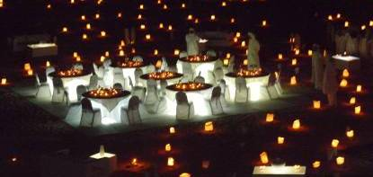
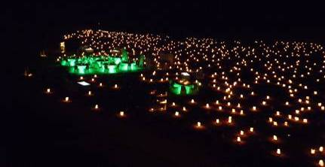
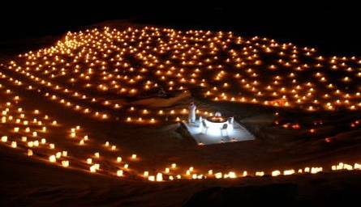
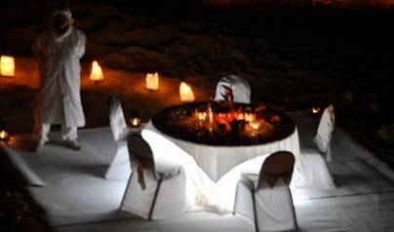
Nouveau produit CROISIERE JAUNE
Découvrirez pour une soirée, un diner design monté à ciel ouvert
http://www.croisierejaune.com/video/29_Sahara_design_diner.html
La Tunisie Nouvelle

Slide 28
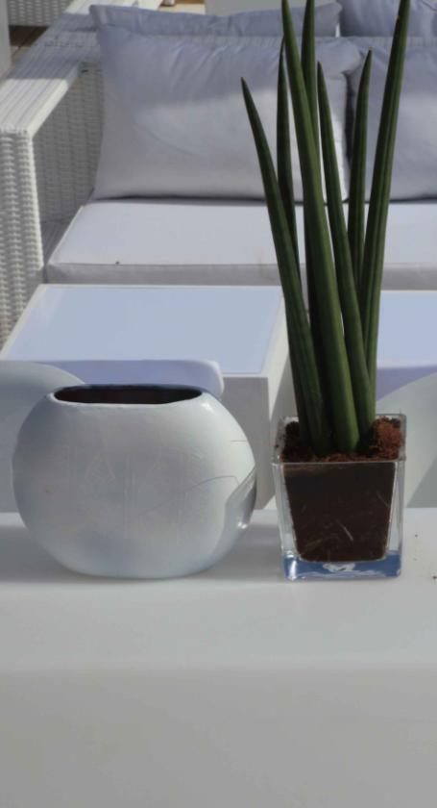
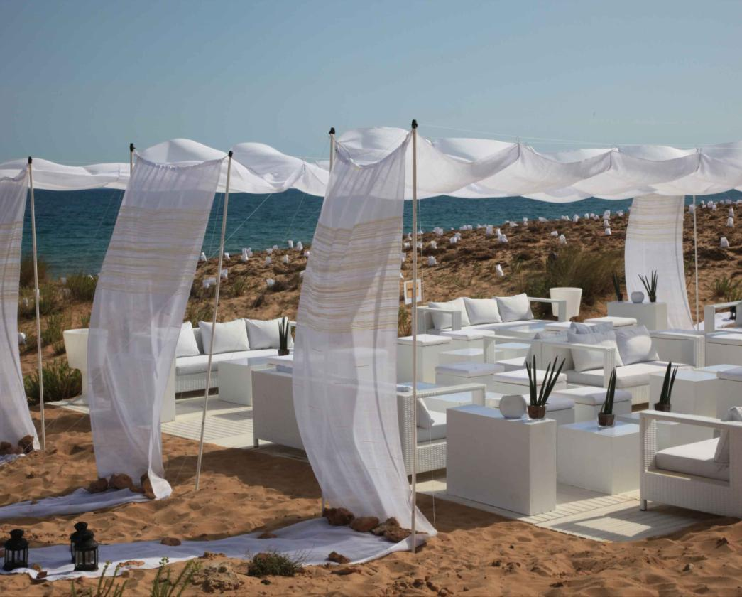
Nouveau produit CROISIERE JAUNE
Découvrirez pour une soirée, Le sahara Lounge
http://www.croisierejaune.com/video/29_Sahara_design_diner.html
La Tunisie Nouvelle

Slide 29
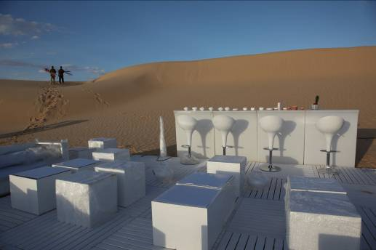
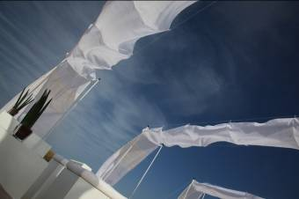
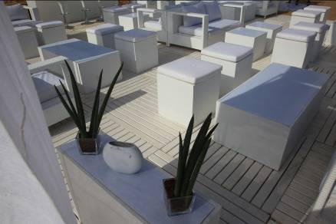
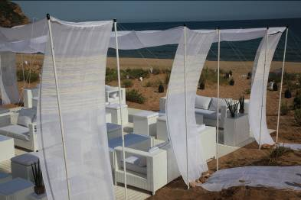
Après un dîner, appréciez un verre dans un sahara lounge au milieu des dunes ou sur une crique déserte

Slide 30
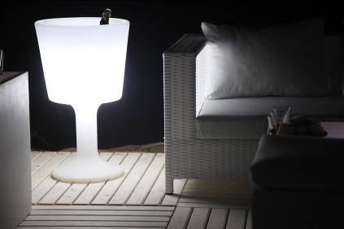
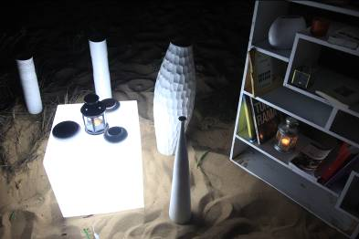
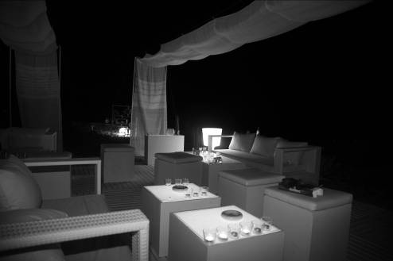
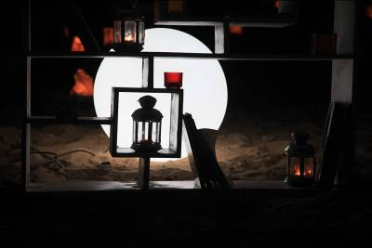
Sahara Lounge vue de nuit
http://www.croisierejaune.com/video/32_Ephemere_Sahara_Lounge.html

Slide 31
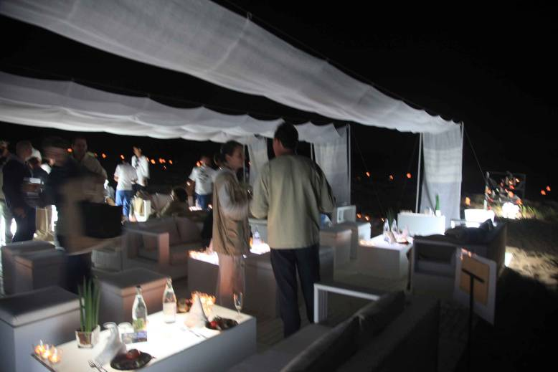
Sahara Lounge vue de nuit
La Tunisie Nouvelle

